Slide 1
Information från styrelsen
BRF Norra Guldheden Nr 1: Informationsmöte den 22 november 2023

Slide 2
Agenda
Välkomna - presentation av styrelsen
Vår ekonomi - ekonomigruppen
Vår utemiljö - utegruppen
Våra informationsvägar - kommunikationsgruppen
Underhåll av våra hus - teknikgruppen
Information från valberedningen

Slide 3
Presentation av styrelsen
Kristina Hulterström, Ordförande
Klas Apelgren, Vice Ordförande
Alexander Krook, Ledamot
Per Löfgren, Ledamot
Barbara Lundberg, Ledamot
Eva Lidén, Ledamot
Thomas Pringle, Ledamot
Tomas Bäckman, Suppleant
Mats Berg, Suppleant

Slide 4
Agenda
Välkomna - presentation av styrelsen
Vår ekonomi - ekonomigruppen
Vår utemiljö - utegruppen
Våra informationsvägar - kommunikationsgruppen
Underhåll av våra hus - teknikgruppen
Information från valberedningen

Slide 5
Budget
 | Prognos 2023 | Budget 2024
Intäkter | 31 844 | 31 958
Ränteintäkt. | 910 | 1 200
Reparationer | −4 790 | −4 000
Underhåll | −8 051 | −7 450
Fastigh.skatt | −751 | −751
Driftskostn. | −12 498 | −13 222
Övr.kostn. | −785 | −772
Personalkostn. | −421 | −467
Avskrivningar | −9 784 | −10 284
Räntekostn. | −7 351 | −11 204
Rörelseresultat | −11 678 | −14 991
I reparationer ingår bland annat:
Luftning av element
Lagning enstaka fönster
Byte av tvättmaskiner
Reparation av torktumlare, dörrar m m
Planerat underhåll:
Fönster på Raketgatan 5 och 7
Målning vissa trapphus och torkrum
OVK

Slide 6
Likviditet - Kassaflöde
 | Prognos 2023 | Budget 2024
Intäkter | 31 844 | 31 958
Ränteintäkter | 910 | 1 200
Utgifter | −27 296 | −26 662
Räntekostnader | −7 350 | −11 204
Resultat | −1 893 | −4 708
Försäljning bost.rätt | 0 | 6 000
Investeringar | -3 000 | −12 800
Kassaflöde | −4 893 | −11 508
Ingående likviditet | 48 705 | 43 812
Utgående likviditet | 43 812 | 32 304
Fönster på Raketgatan 5 och 7
Ventilation på Raketgatan 5, 7 och 9
Fasader Dalheimersgatan

Slide 7
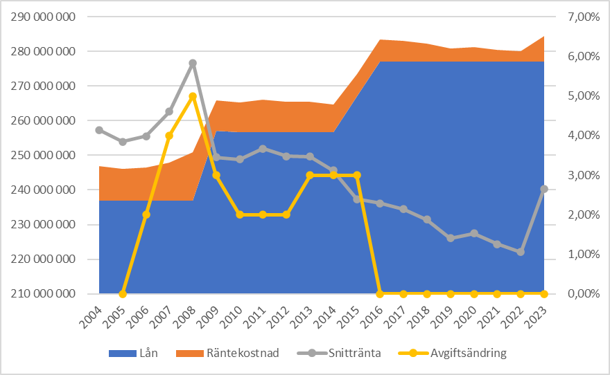
Lån och räntor

Slide 8
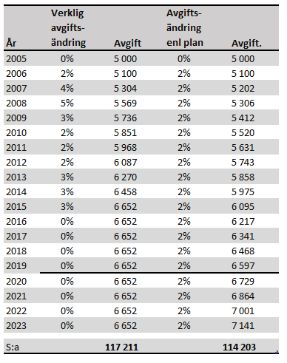
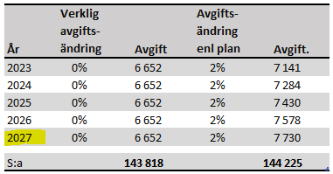
Historiska
Avgifter
Break even i avgift

Slide 9
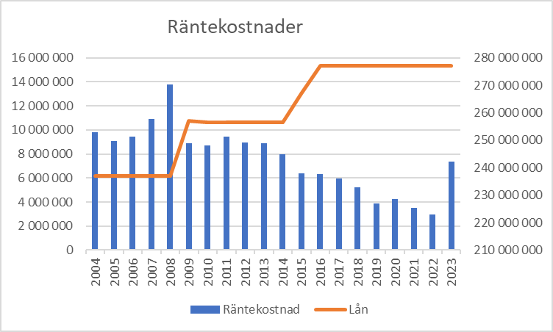
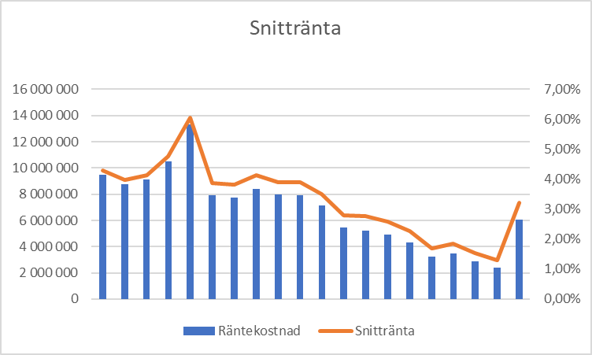
Räntor

Slide 10
Räntepolicy
Antogs på medlemsstämman 2018-04-10 och består av:
Upplåning skall göras i form av banklån till rörlig och fast ränta och skall vara kostnadseffektiv. Med rörlig ränta förstås 90 dagar Stibor-bunden ränta, normalt med 1 års bindningstid.
Upplåningen skall göras på sätt att den ger, för föreningen, förutsägbara framtida kostnader och så långt det är möjligt stabila kostnader över åren.
Upplåningen skall innebära ett minimum av risk för föreningen

Slide 11
Räntepolicy - Nuläge
# | Lån | $ | 2021 |  | 2022 |  | 2023 |  | 2024 |  | 2025 |  | 2026
1 | Bundet | 60 mkr
2 | Bundet | 60 mkr
3 | Bundet | 60 mkr
4 | Rörligt | 97 mkr

Slide 12
Agenda
Välkomna - presentation av styrelsen
Vår ekonomi - ekonomigruppen
Vår utemiljö - utegruppen
Våra informationsvägar - kommunikationsgruppen
Underhåll av våra hus - teknikgruppen
Information från valberedningen

Slide 13
Utegruppen
Röjdagar och planteringsdagar
Skräpplockning i samband med container i området
Pallkragar

Slide 14
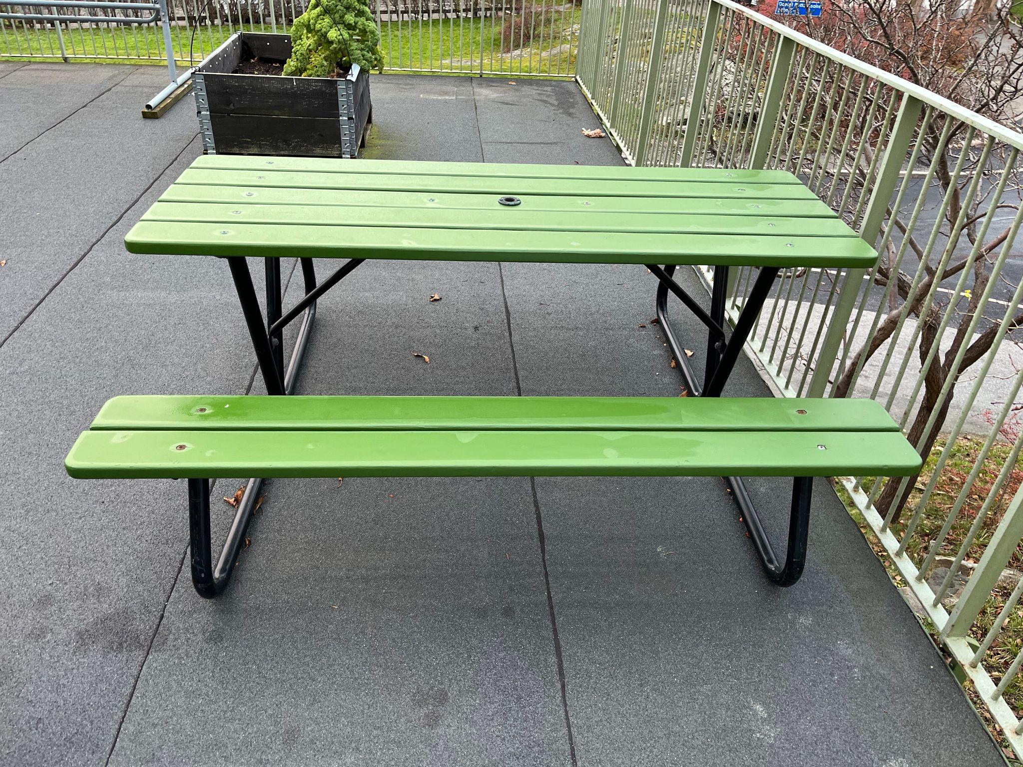
Renovering av picknickbänkar
9 bänkar har slipats
och målats 2 ggr
(1 har oljats in)
Obs! Tänk på brandgatorna!
Notes:
Inventering av parkbänkar, olika modeller 2021: 21 st
Picknickbänkar 10 st
Några har kasserats eftersom de var i alltför dåligt skick.
Riksbyggen har bidragit med 2 bänkar som skulle kasseras i annan förening.
En medlem har bidragit med en bänk.
Samtliga parkbänkar har slipats och målats 2 ggr med färg framtagen för att så mycket som möjligt likna fönsterfodren på Raketgatan 10.
Arbetet utfördes under våren 2022 av kommunens verksamhet för arbetsrehabilitering för personer som behöver träna före återgång i arbetslivet, Vägen Ut!
Bänkarna förvaras inomhus under vintern och under våren 2023 kommer picknickbänkarna samt några parkbänkar som behöver bättras på, att målas av Vägen ut!

Slide 15
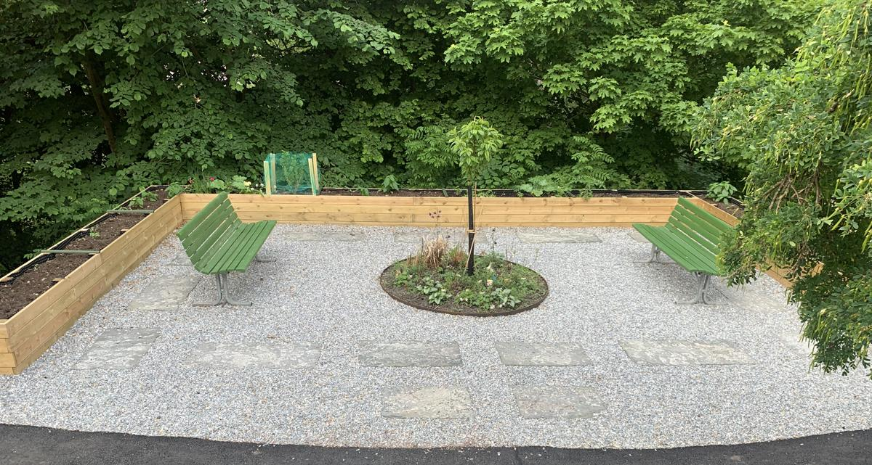
Återställning av arbetsplatserna
Dalheimersgatan 4-6
Omtag på Raketgatan 1

Slide 16
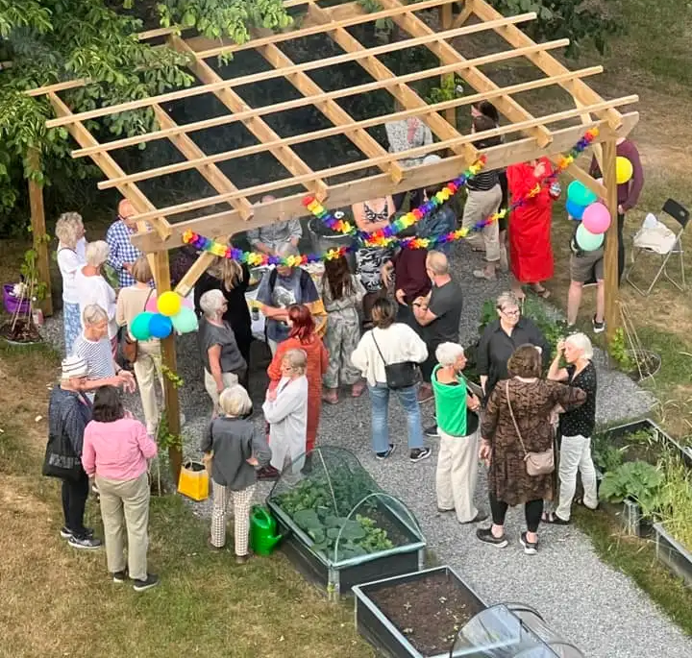
Pergola

Slide 17
Fler medlemmar
Vi söker fler som vill engagera sig!
Ta kontakt för att veta när nästa möte är
ute@brfnorraguldheden.se
Nästa möte är 5 februari.

Slide 18
Agenda
Välkomna - presentation av styrelsen
Vår ekonomi - ekonomigruppen
Vår utemiljö - utegruppen
Våra informationsvägar - kommunikationsgruppen
Underhåll av våra hus - teknikgruppen
Information från valberedningen

Slide 19
Styrelsens formella kanaler
Förvaltarens och medlemmars kanaler
Styrelsens funktionsmail styrelsen@brfnorraguldheden.se
Hemsidan http://www.brfnorraguldheden.se/
Utskick i boendes brevlåda
Anslagstavla i entréerna
Mitt Riksbyggen https://mitt.riksbyggen.se/
Högtrycket
Medlemmarnas Facebookgrupp Brf Norra Guldheden

Slide 20
Genomförda och pågående aktiviteter
Uppdatering av informationsmaterial
Välkomstfoldern klar och ges ut till nyinflyttade
Föreningens hemsida
Lagts över på snabbare plattform
Uppdateras mer löpande

Slide 21
Agenda
Välkomna - presentation av styrelsen
Vår ekonomi - ekonomigruppen
Vår utemiljö - utegruppen
Våra informationsvägar - kommunikationsgruppen
Underhåll av våra hus - teknikgruppen
Information från valberedningen

Slide 22
Ventilation i röda punkthusen
Ventilationsproblem påtalade vid Obligatorisk Ventilations-Kontroll (OVK) skall åtgärdas
Åtgärdat i låghusen och de vita punkthusen som har självdrag
De röda punkthusen har fläktar för forcerad ventilation

Slide 23
Ventilation i röda punkthusen
Separata fläktar för ventilation och rökgas installeras
Arbetet med nya fläktar och besiktning av lägenheter genomfört på Raketgatan 3. Upptäckta problem med ventilation i vissa lägenheter skall nu åtgärdas innan godkännande.
Planerat att genomföras på RG 5, 7 och 9 under 2024

Slide 24
Fönsterrenoveringar status
Renovering av fönster på Raketgatan 3 färdigställs januari 2024
RG 5 färdigställs hösten 2024
RG7 påbörjas våren 2024

Slide 25
Fönsterrenoveringar
Trasiga delar byts ut i båge och karm
Innerglaset byts ut mot energiglas
Fönsterbåge och karm har skrapats trärena, oljats in med linolja, grundmålats och strukits flertalet ggr med linoljefärg.
Akut trasiga fönster i alla hus åtgärdas löpande

Slide 26
Skalskydd, dvs tak, fönster och väggar
Statusanalys gjord på Raketgatan 3, 5 och 7
Fönster kräver åtgärd men övrigt skalskydd bedöms mindre akut då bl.a. ingen fuktproblematik finns
Planerar nu för renovering av tak och väggar på RG3 under 2025

Slide 27
Fuktproblem på Raketgatan 6
Tak, väggar och fönster renoverades 2016
Problem med inträngande fukt till några lägenheter upptäcktes och åtgärdades 2022
Tyvärr har vi nyligen fått rapporter om samma problem igen. Utredning om orsak och åtgärd pågår.

Slide 28
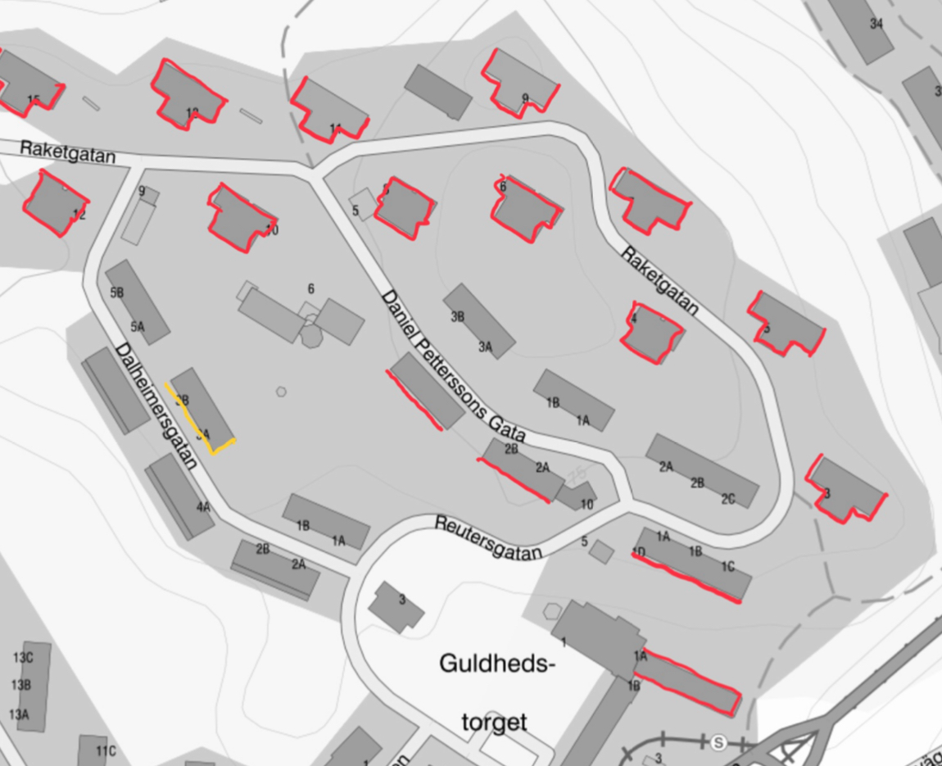
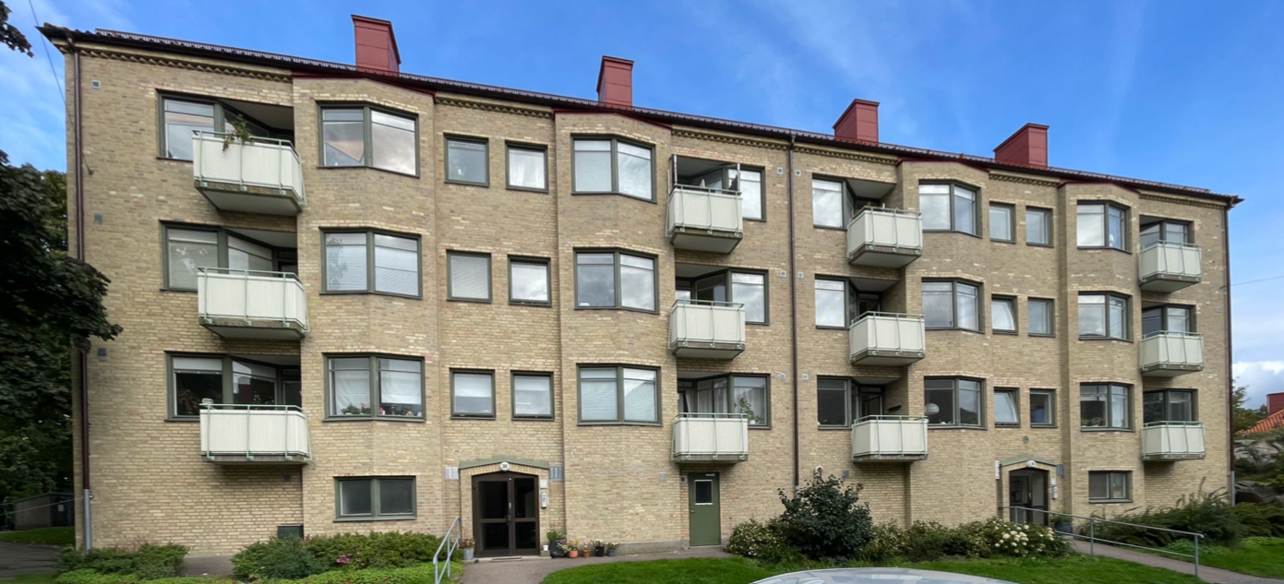
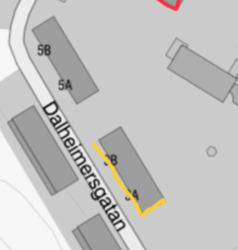
Dalheimersgatan 3
Problem med inträngande vatten i fasader sedan husen byggdes
Renoverades 2015 av Öbergs på uppdrag av Riksbyggen. Man fogade om, bytte trasiga tegelstenar samt hydrofoberade fasaden
2018 uppdagades åter fuktproblem. Ingen uppenbar orsak. Flera utredningar har gjorts, bl.a. av forskningsinstitutet RISE

Slide 29
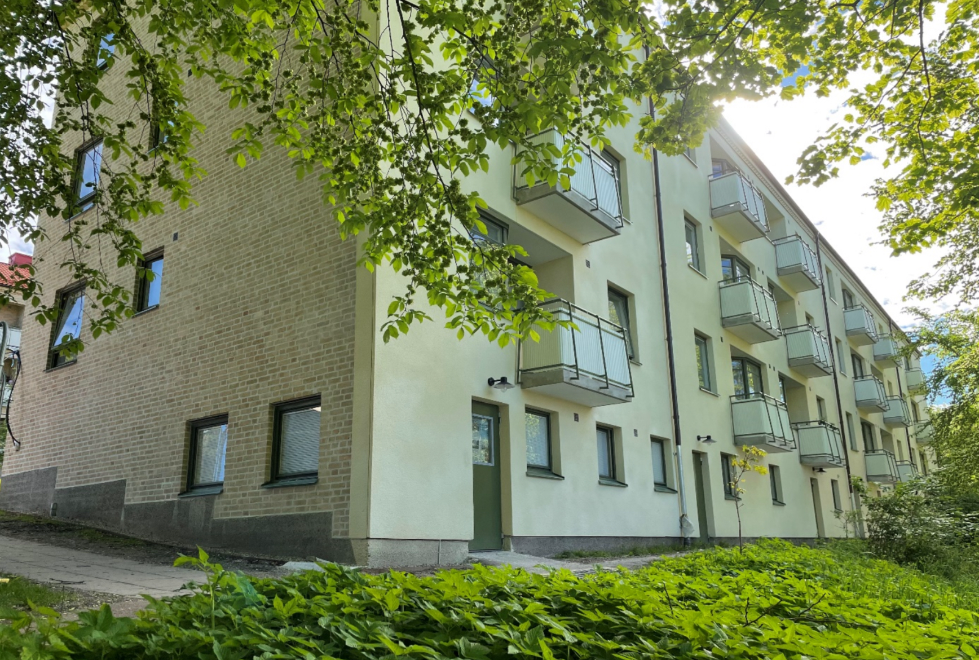
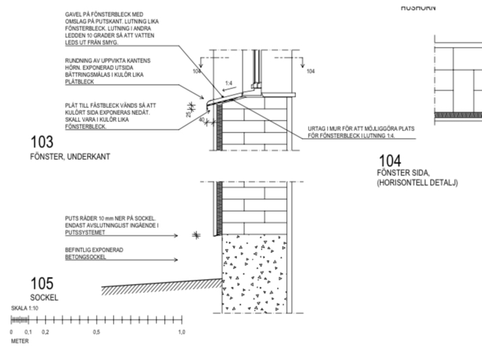
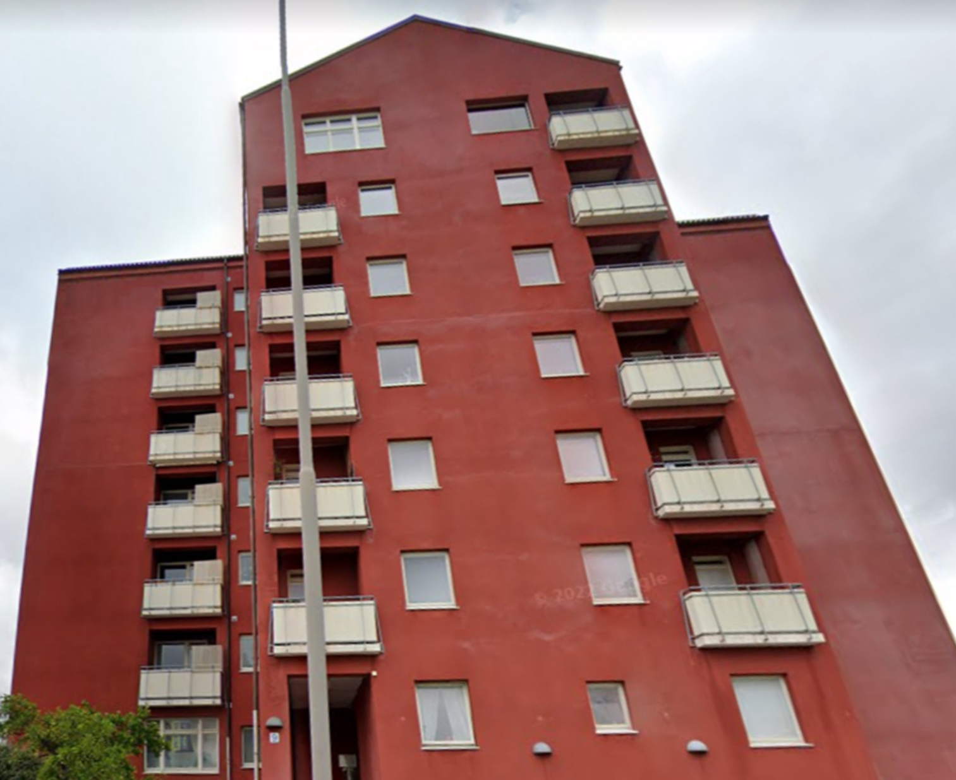
Dalheimersgatan 3
Dialog med stadsbyggnadskontoret sedan ett år. Vårt område omfattas av riksintresse för kulturmiljövård, är med i stadens bevarandeprogram
Sökt och fått bygglov
Åtgärd- tilläggsisolera med 30 mm stenullsskiva som putsas med mineralisk tjockputs
Referens Raketgatan 1 och 9

Slide 30
Dalheimersgatan 3
Preliminär tidsplan:
Inventering väggfärg ytterväggar - måste målas med diffusionsöppen färg så att fukt kan vandra in och ut
Februari 2024 - Ställning upp
Fönsterkarmar åtgärdas
Mars - Isolering
April - Putsning, vid temperatur över 5 grader
Maj - Bygglov söks för samma åtgärder DHG 5

Slide 31
Dalheimersgatan
Fuktskadade lägenheter:
Eventuellt mögel tvättas bort.
Ytterväggars ytskikt målas med diffusionsöppen färg som gör att väggen kan andas- att fukten kan vandra fram och tillbaka beroende på årstid, väder och vind.
Fuktmättad väggar får torka ut med ny isolering som hindrar inträngande vatten och höjer temperaturen inne i muren samt minskar energiåtgång för uppvärmning av lägenheterna.
Kontrollmätning av fukt i väggar- utvärdering om vidare åtgärder invändigt

Slide 32
Fukt i väggar Dalheimersgatan

Slide 33
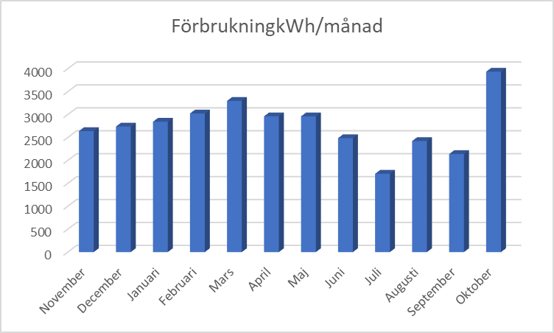
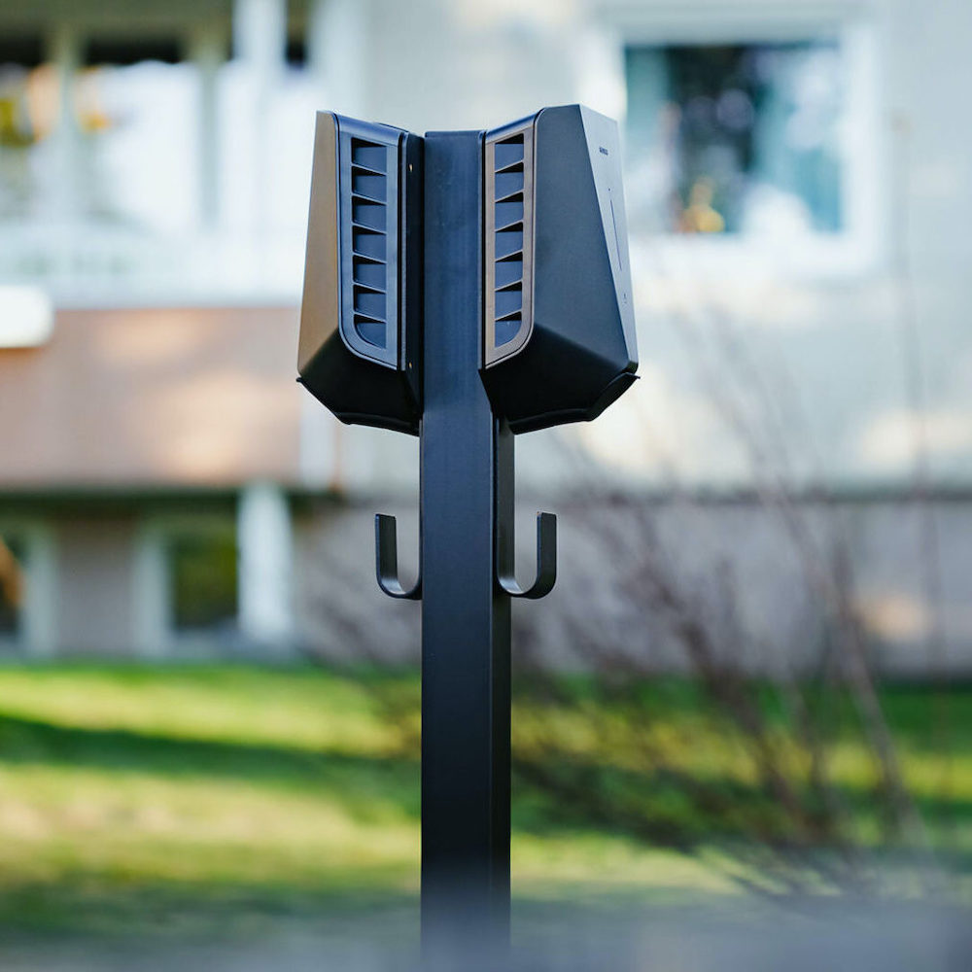
Laddpool för elbilar
5 nya elbilsladdare färdigställdes i Juli 2022. Utnyttjandet av poolen har stabiliserats och har nu 34 hushåll aktiva användare, med en förbrukning på ca 32 000kWh/år.

Slide 34
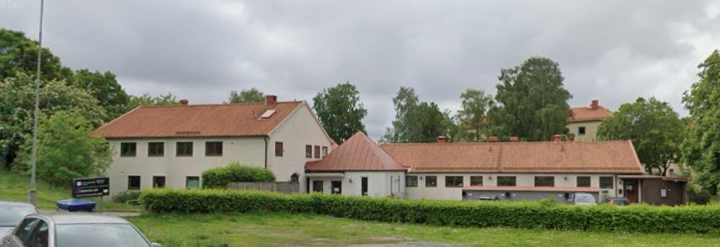
Guldhedsgården

Slide 35
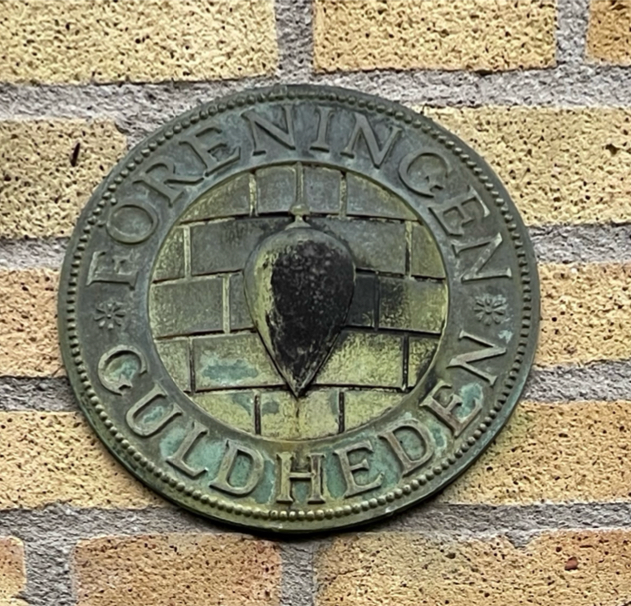
Guldhedsgården
Ett allaktivitetshus för alla medlemmar?
Festlokal, möteslokal, styrelserum, gym, stickkafé etc? Vad vill vi i så fall ha för möjliga aktiviteter i huset?
Bilda arbetsgrupp bland medlemmar
Representanter från styrelsen bildar styrgrupp
Budgeterat 2,7 mkr i 2024 års budget för renovering
Hyra ut dagens styrelserum, festlokal mm
Stämmobeslut krävs för ändrad lokalanvändning

Slide 36
Agenda
Välkomna - presentation av styrelsen
Vår ekonomi - ekonomigruppen
Vår utemiljö - utegruppen
Våra informationsvägar - kommunikationsgruppen
Underhåll av våra hus - teknikgruppen
Information från valberedningen

Slide 37
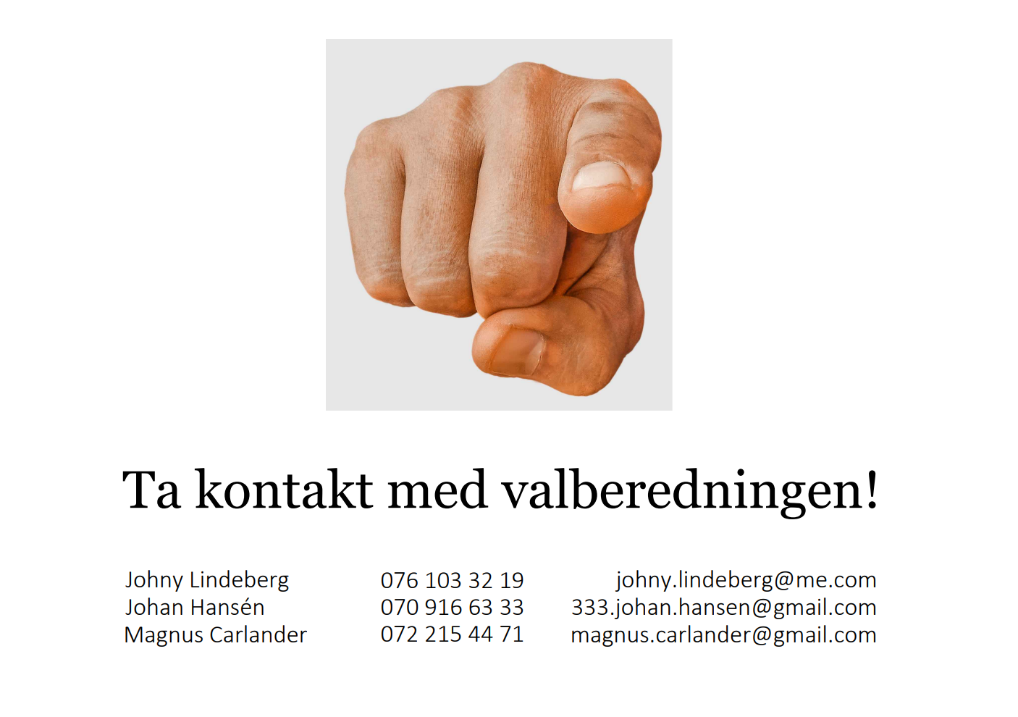
Valberedningen har ordet

